Slide 1
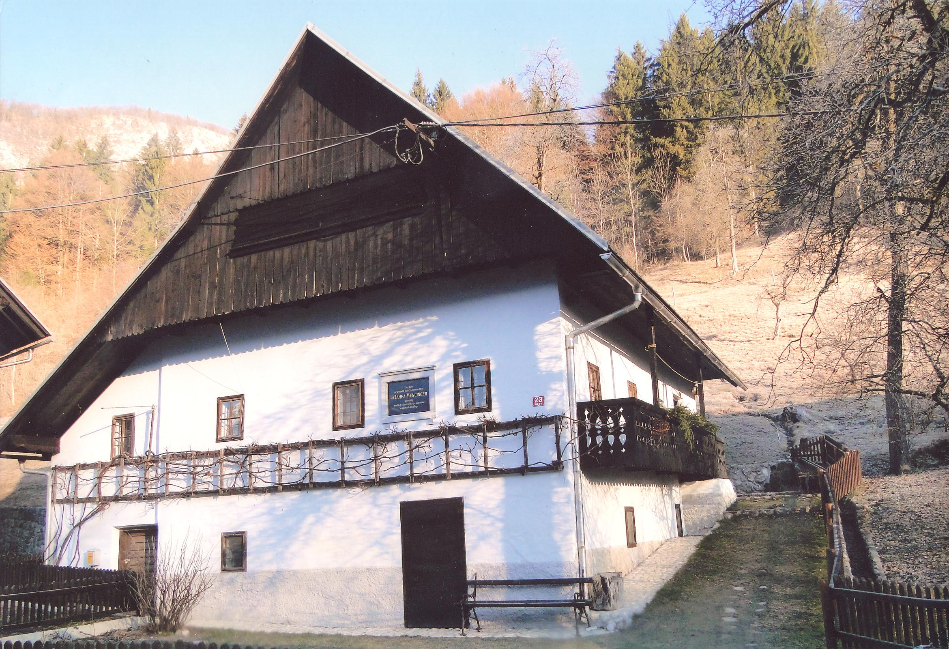
ROJSTNA HIŠA PISATELJA Dr. JANEZA MENCINGERJA
NEKOČ IN DANES
Miloš Budnar
RODOVNIK
Pr‘GROGAR NA BRODU
KULTURNI SPOMENIK
RAZMISLEK
Krško, 8. oktobra 2012

Slide 2
Mencingerji so se v Bohinju najverjetneje naselili z Bavarske koncem 15. oz. v začetku 16.stoletja.
Joža Čop (Šviglčev)
z Broda navaja, da je z briksenških urbarjev iz leta 1602 razvidno, da so tedaj Mencingerji živeli na Bohinjski Bistrici.

Slide 3
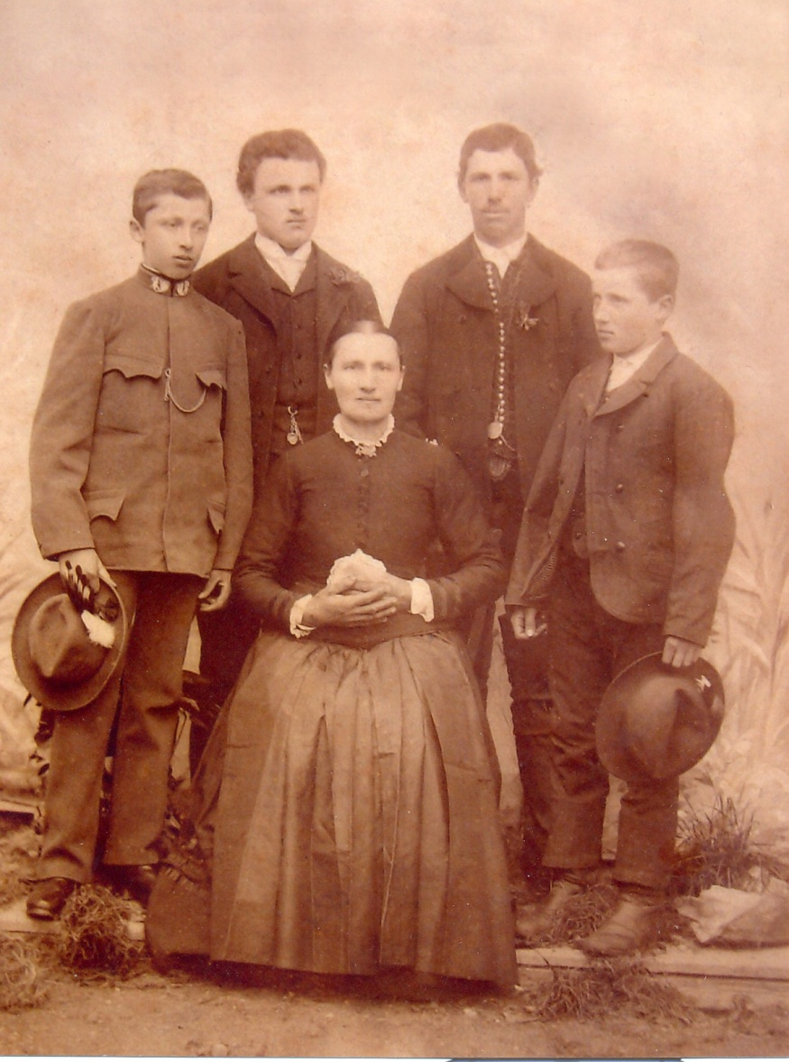
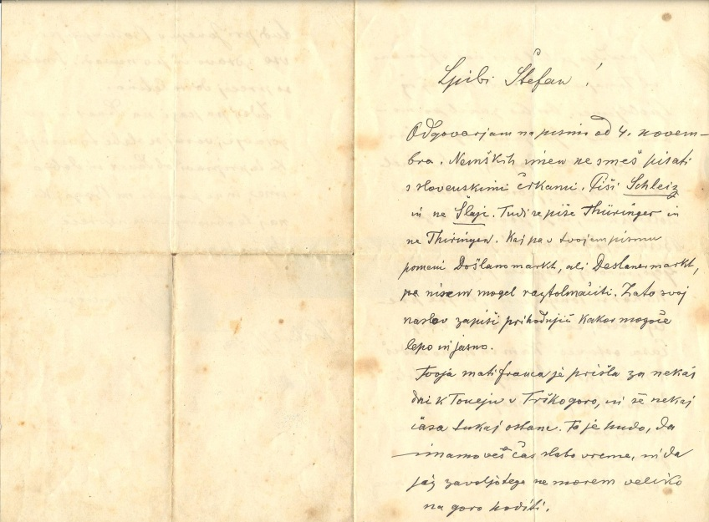
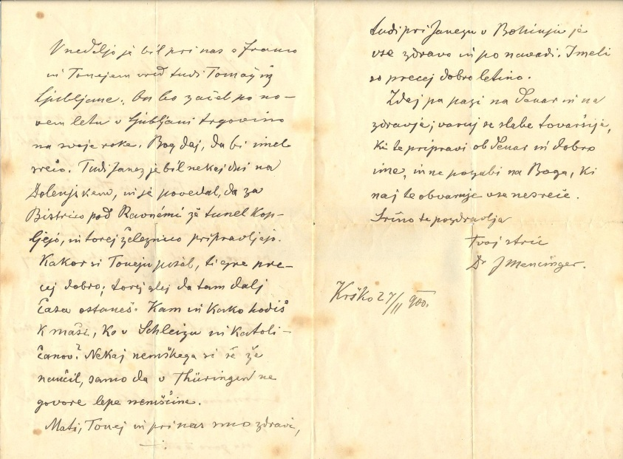
Franca Mencinger roj.Rozman,
žena pisateljevega brata Gregorja, s sinovi, pisateljevimi nečaki
Pismo nečaku Štefanu (27.11.1900) –
mojemu dedu

Slide 4
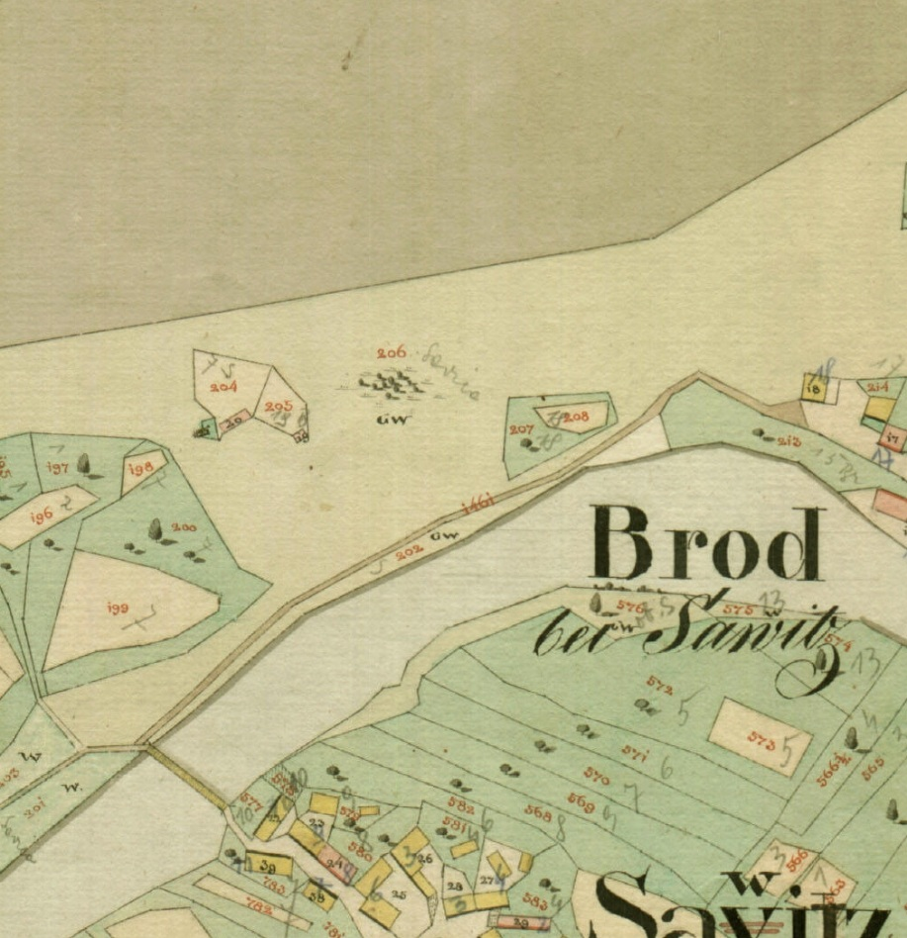
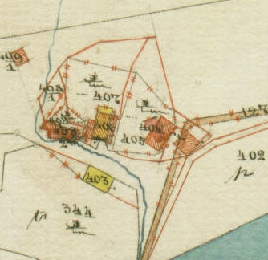
Stari katastri za Brod – na „Mlaki“ – z vrisano pisateljevo domačijo

Slide 5
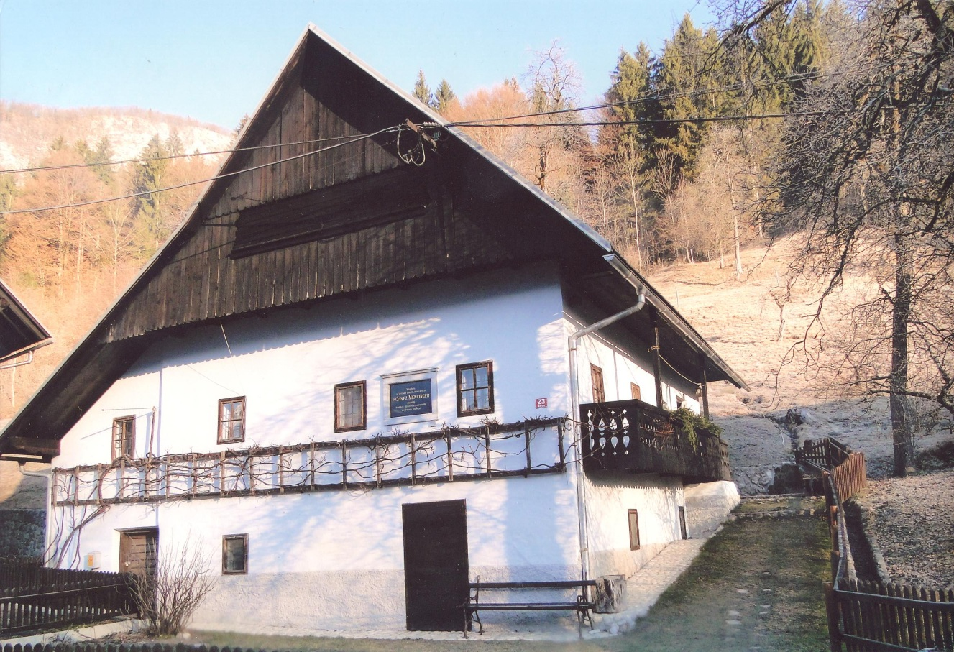
Rojstna hiša pisatelja dr.Janeza Mencingerja
„pr‘ Grogar“ na Brodu 23 - danes

Slide 6
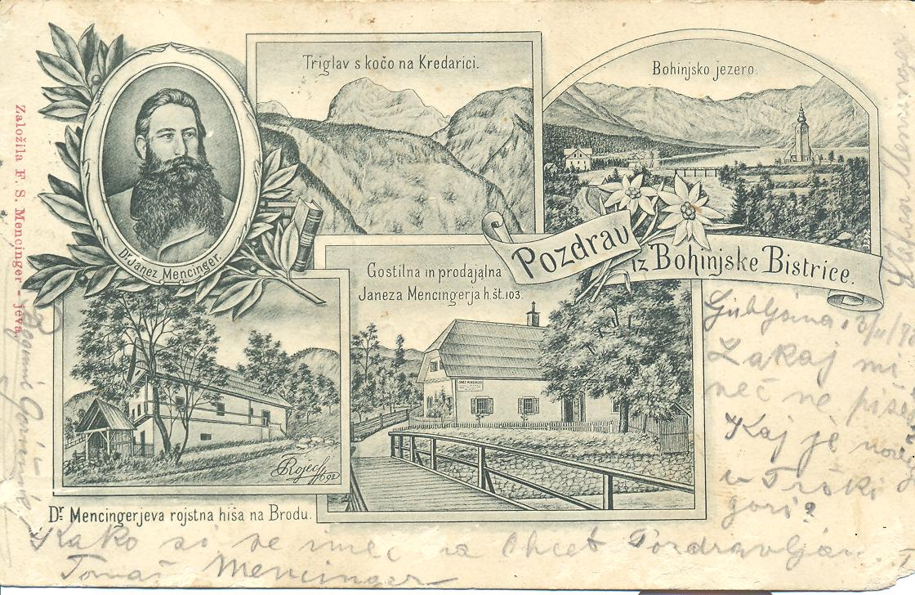
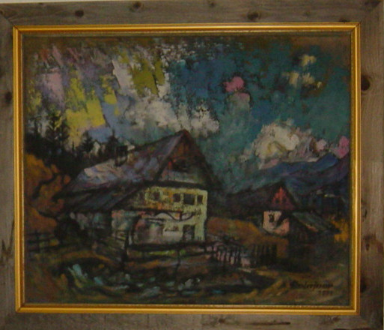
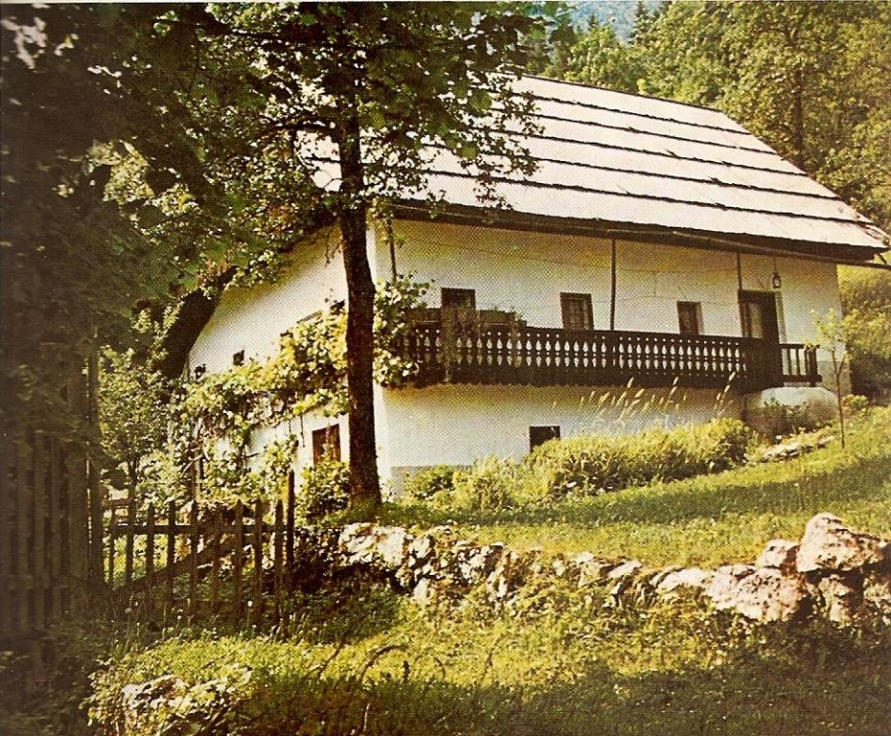
Hiša na Brodu skozi čas
Okrog leta 1900
Polajnarjev motiv po fotografiji z leta 1930
Okrog leta 1960

Slide 7
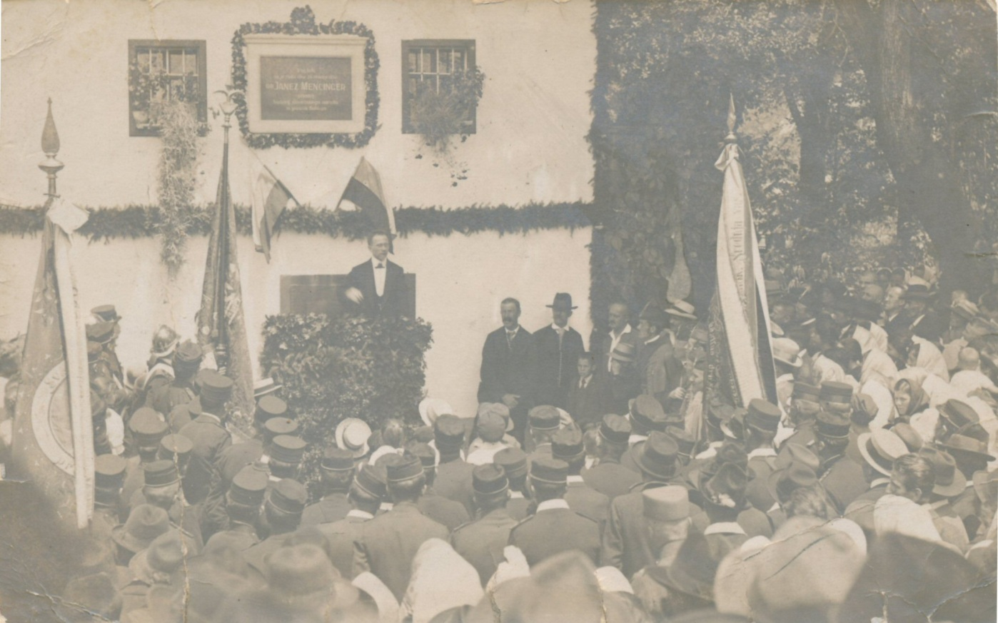
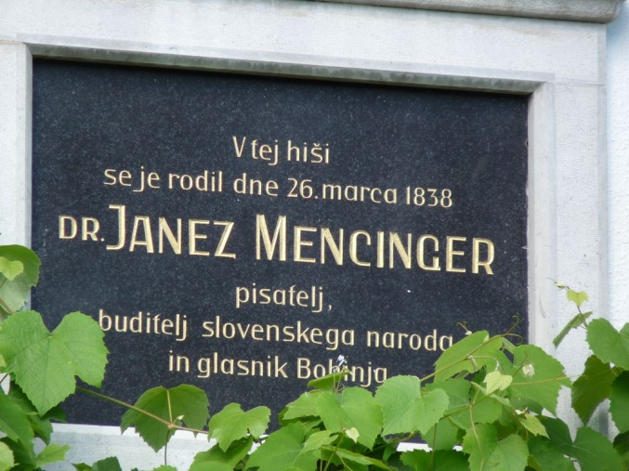
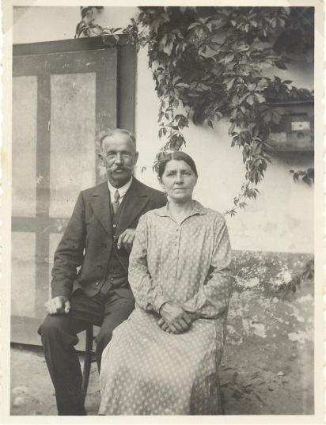
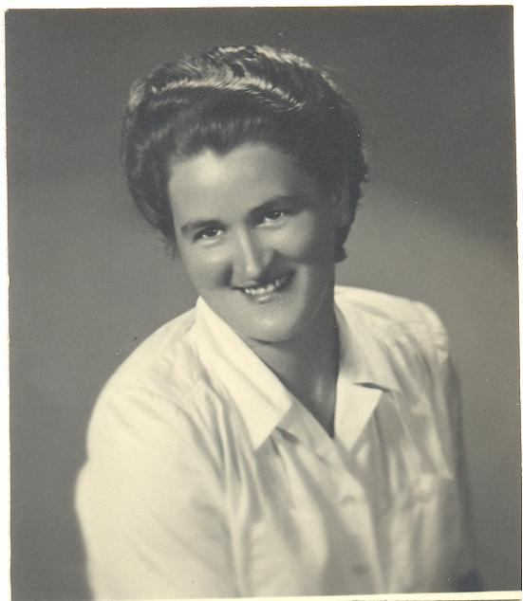


Odkritje spominske plošče
9.julija 1922 –
ob 10. obletnici smrti
Zadnja gospodarja
na Brodu 23,
Janez – pisateljev nečak - in žena Jera
Slavica Budnar
roj. Mencinger – pisateljeva pranečakinja
Spominska knjiga
Društvo slovenskih književnikov
12.aprila 1951

Slide 8
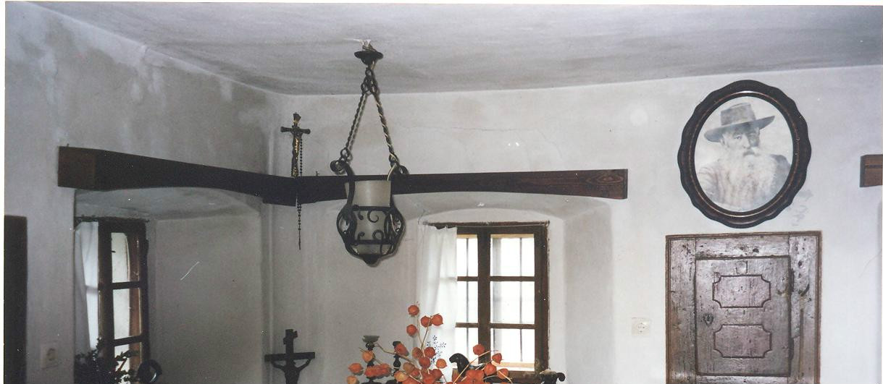
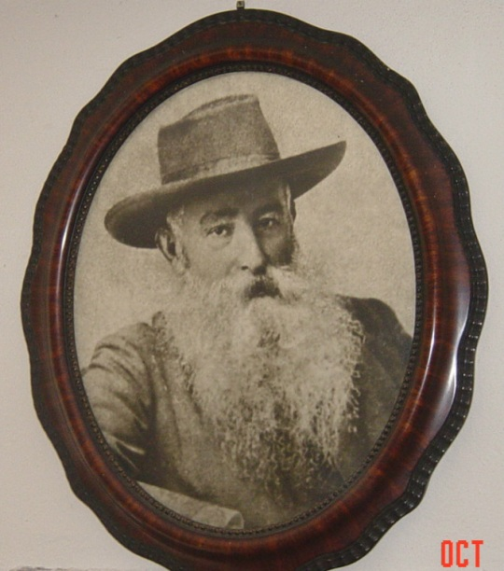
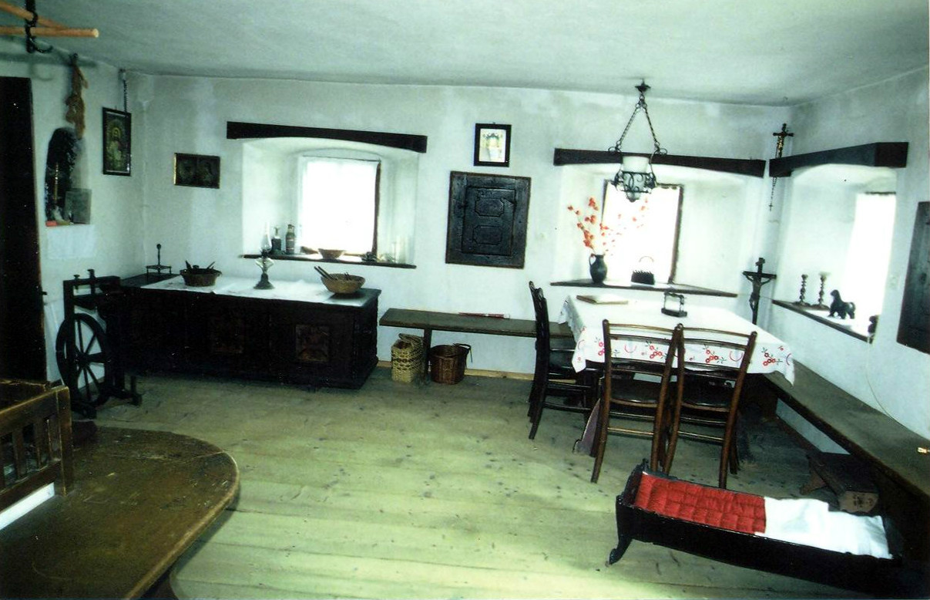
Spominska soba v pisateljevi rojstni hiši

Slide 9
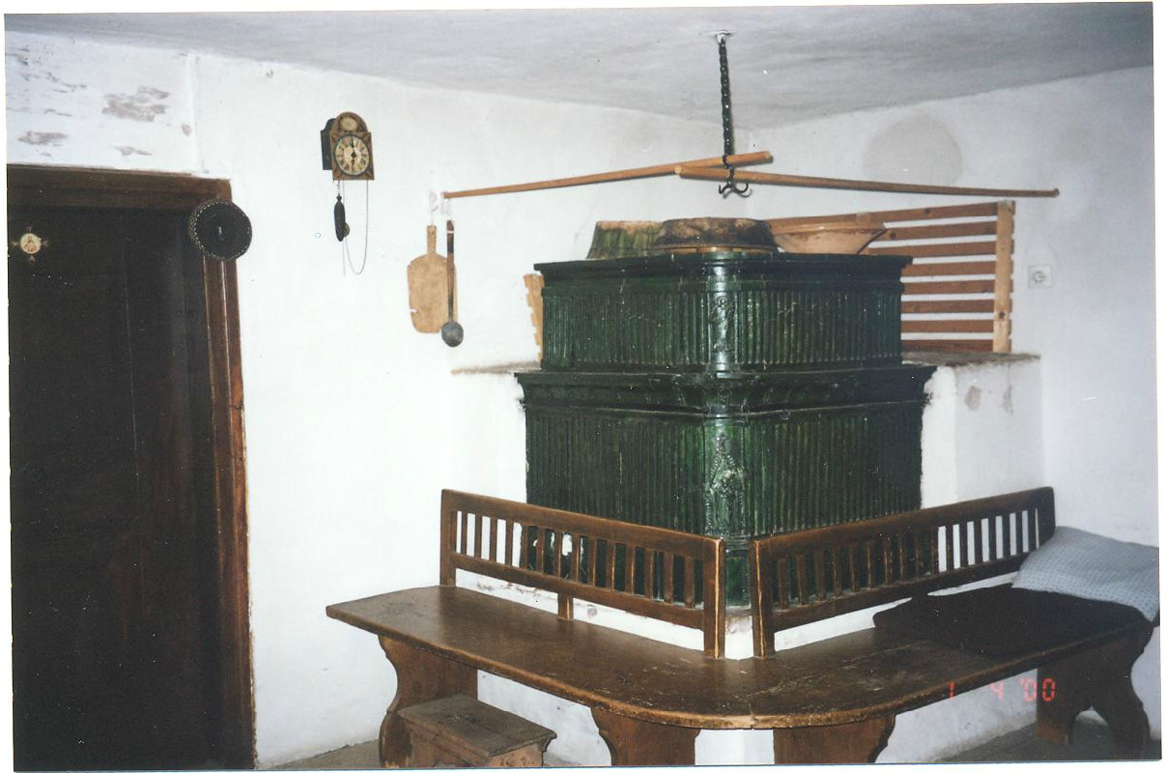
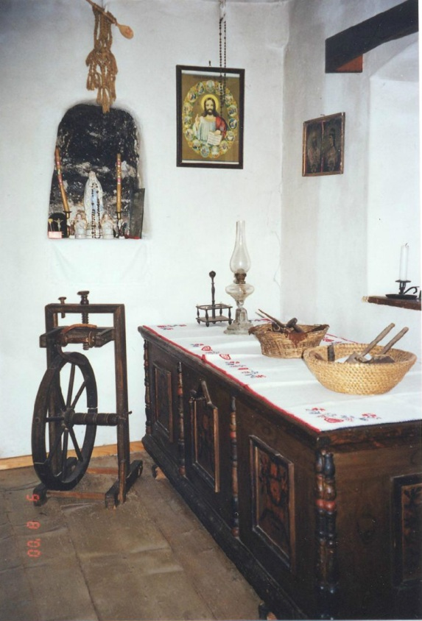
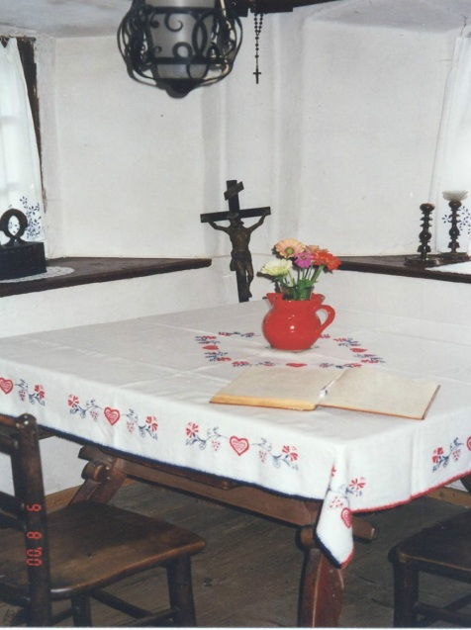
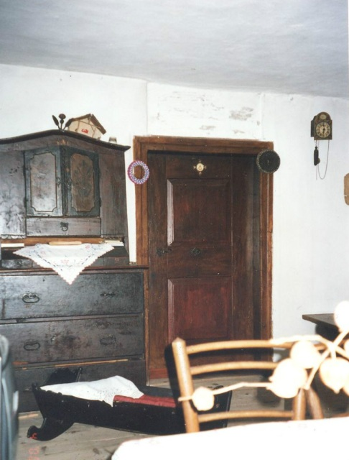
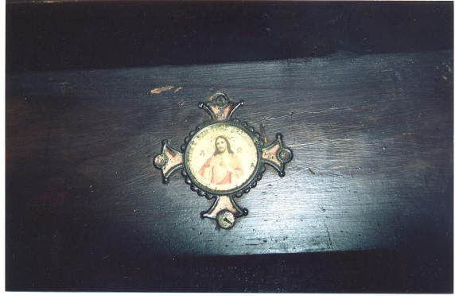
„HIŠA“ z mnogimi
starimi predmeti
v pisateljevi domačiji

Slide 10
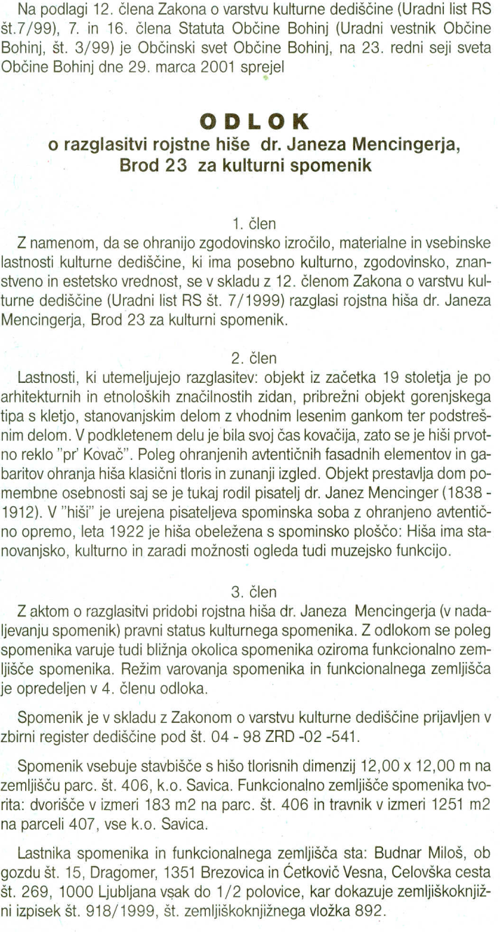
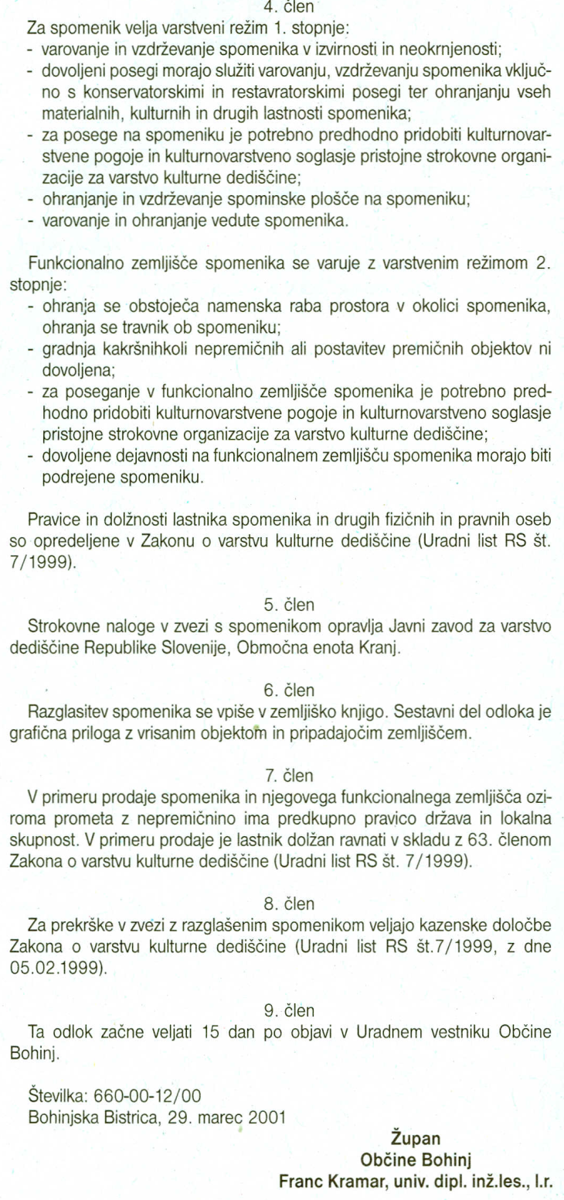
Odlok o razglasitvi hiše za kulturni spomenik lokalnega pomena -29.marec 2001

Slide 11

RAZMISLEK
spoštujemo kulturno sporočilo hiše in ohranjamo njene značilnosti
osrednji del - ”hiša„ - kot spominska soba
domačija odprta za obiske (dobrodošli, kadar smo tam)
vendarle – hiša je bivalna - usklajevanje
odprti za pobude

Slide 12
ZAHVALA
Za vrsto starih dokumentov in podatkov :
- Toni Čop (Šviglčev) s Kamenj
Za spodbudo in povabilo :
Ivi Lapajne, višja svetovalki za družbene dejavnosti, Občina Bohinj
avtoricama razstave v bohinjski knjižnici : Metki Repinc in Darji Cvetrežnik
Za uvrstitev prispevka na kolokvij :
Poloni Brenčič, Valvasorjeva knjižnica Krško
in Alenki Černelič Krošelj, Mestni muzej Krško
ČESTITKE
Za organizacijo kolokvija in razstave :
Mestni muzej Krško in Valvasorjeva knjižnica Krško
Knjižnica Antona Tomaža Linharta Radovljica
Občina Krško

